Slide 1

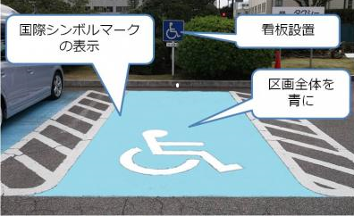




（施設管理担当者様へのお願い）
障害者等用駐車区画の分かりやすい表示
国際シンボルマークの表示
国際シンボルマークの表示
看板の設置
駐車区画の路面に国際シンボルマークを大きく描いて表示します。
区画全体を青色に
区画全体を
青色に
駐車区画の路面全体を青く着色して目立たせます。
看板の設置
看板には国際シンボルマークを青地に白で描くとともに、「車椅子使用者等歩行困難な方のための駐車スペースです。必要の無い方の駐車は御遠慮ください。」等の文章も表示しましょう。
障害者等用駐車区画の増設
できれば整備基準で定められた数以上の障害者等用駐車場を整備することをお願いします。
車椅子使用者に必要な駐車場とは別に、通常の駐車区画と同じ幅の「高齢者・妊産婦・内部障害者等向け優先駐車区画」を設けることが望ましいです。
障害者等用駐車場の適正利用に向けた
取組への御協力をお願いします
車いすや杖を使用している方などが自動車のドアを大きく開けて
乗り降りできるようにつくられた障害者等用駐車場へ、必要としない
方が駐車してしまい、必要な方が駐車できずに大変困っているという
声が寄せられています。
2
係員などによる巡回・声掛け
1
1
項目名
2
係員等の巡回など、利用状況の把握に努め、必要に応じて適正利用の声掛けをお願いします。
障害者等用駐車区画の
分かりやすい表示
障害者等用駐車区画の増設
障害者等用駐車場の周知
2
3
1
係員などによる
巡回・声掛け
4
啓発ポスター掲示や啓発チラシ等の配布、施設内の放送による呼び掛けをお願いします。
ポスター掲示や
店内放送
令和２年５月に成立・公布した改正バリアフリー法では、新たに「車椅子使用者用駐車施設を含む、高齢者障害者等用施設等の適正な利用の推進」が国・地方公共団体・国民・施設設置管理者の責務となりました（令和３年４月施行）
わたしたちも協力しています
埼玉県マスコット
さいたまっち & コバトン
問合せ先
埼玉県 福祉部 福祉政策課
彩の国
埼玉県
埼玉県さいたま市浦和区高砂3丁目15番1号
TEL 048(830)3391
FAX 048(830)4801
さいたまっち & コバトン

